Slide 1


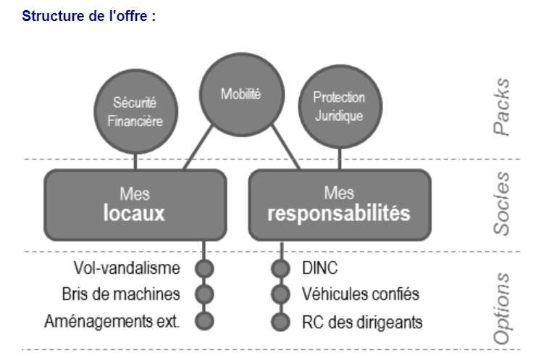


FICHE MEMO – MR PRO
SOCLE MES LOCAUX + OPTIONS + PACK MOBILITE
1
L’ARCHITECTURE DE L’OFFRE MR PRO -
2
LES BIENS ASSURES DANS LE SOCLE « MES LOCAUX »
Les bâtiments assurés
Les bâtiments indiqués aux CP et utilisés pour les activités professionnelles
Les installations nécessaires à la viabilité des bâtiments assurés
Les installations extérieures fixées au bâtiment (store, enseigne…)
Le contenu des locaux
Le mobilier et le matériel (y compris le matériel informatique)
Les marchandises
Les biens et les effets vestimentaires du chef d’entreprise et de son personnel (sauf espèces et titres de valeurs)
Les espèces, titres et valeurs résultant de l(activité professionnelle
Les biens confiés (meubles) appartenant à un tiers dont l’assuré à la garde dans le cadre de son activité professionnelle

Slide 2
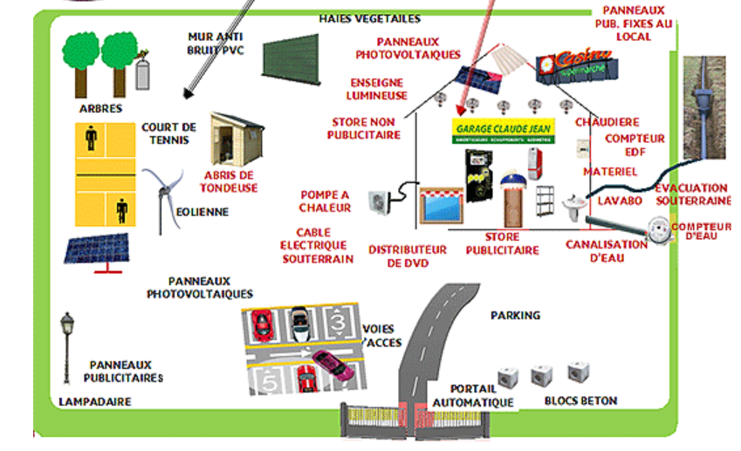
3
LES EVENEMENTS GARANTIS
Incendie | Incendie, Fumée sans incendie, Chute de la foudre, implosion, explosion
Dommages électriques | Court-circuit, surtension, sous-tension
Dégâts des eaux | Fuites, ruptures, débordements, infiltrations d’eau à l’intérieur des bâtiments assurés
Evènements climatiques | Tempête, grêle, poids de la neige ou de la glace, dommages de mouille, avalanche, inondation, gel
Bris de vitres, vitrine, et enseignes | Bris des biens et objets suite à cassures, fêlures, déchirures
Choc de véhicules | Choc direct d’un véhicule terrestre à moteur, chute ou choc de tout ou partie appareils de navigation aérienne
4
LES OPTIONS DU SOCLE « MES LOCAUX »
Les aménagements extérieurs
1
Le bâtiment

Slide 3




Le vol, tentative de vol et vandalisme
2
Garantit le vol et vandalisme des biens assurés exclusivement à l’intérieur des locaux assurés
Le vol et vandalisme des installations extérieures fixés aux bâtiments assurés dont Tags et graffitis
Les espèces, titres, valeurs (recette journalière) sont garantis si enfermés dans coffre-fort
Les détériorations immobilières et les frais pour la récupération des objets volés ➔ sans limitation de somme
Vol des marchandises exposées dans les vitrines à la suite d’un bris de glace sans introduction dans les locaux assurés
Si l’option « aménagements extérieurs » a été souscrite, couverture des biens immobiliers qui se trouvent sur le terrain ou les abords immédiats
Les montants d’indemnisation sont garantis à hauteur du capital vol déclaré aux CP
3
Le bris de matériel
Garantit les dommages matériels en cas de destruction ou détérioration accidentelle du matériel professionnel dans le bâtiment assuré
Tout type de matériel et pas exclusivement des machines :
mallette de coiffure, ordinateur, téléphone portable, machine à laver, machine à commande numérique, appareil photo…
5
LE PACK MOBILITE
Il permet d’assurer les biens du client HORS DES LOCAUX et comprend une option vol. Il peut être souscrit avec le socle « Mes Responsabilités » ou « Mes Locaux »
Biens assurés : mobilier, matériel, marchandises, biens et effets vestimentaires, biens confiés, espèces résultant de l’activité pro.
Il faut saisir un capital pour définir le montant garanti et un % de ce capital pour l’option vol

Slide 4


HORS TRANSPORT
PENDANT LE TRANSPORT
Biens assurés hors des locaux
Incendie, Dommages électriques, dégâts des eaux, évènements climatiques, choc de véhicules, bris matériel
Choc accidentel, versement, renversement, incendie, chute ou choc lors du chargement et déchargement
Effraction des locaux ou agression + vol de la recette journalière
Vol du véhicule transporteur, vol suite à effraction du véhicule ou agression de son conducteur, vol suite à accident
BASE
OPTION VOL
CIBLE
A proposer aux clients qui réalisent des déplacements chez leurs clients, fournisseurs, des foires, des expositions, qui réalisent du transport de leurs marchandises.
LES + A METTRE EN AVANT
Les véhicules confiés ou loués sont également pris en compte pendant le transport ➔ n’importe quel véhicule
La chute et le choc du matériel lors du chargement ou déchargement n’est pas compris en AUTO PRO

Slide 5
CONTACTS
INTERLOCUTEURS
  Natixis Assurances :
  Cécile LANGLOIS
  Tél. 07 71 37 09 00
  cecile.langlois@assurances.natixis.com
  Sandra LEFEVRE
  Tél. 06 70 74 64 24
  Sandra.lefevre@assurances.natixis.com

